Slide 1
Game

Slide 2
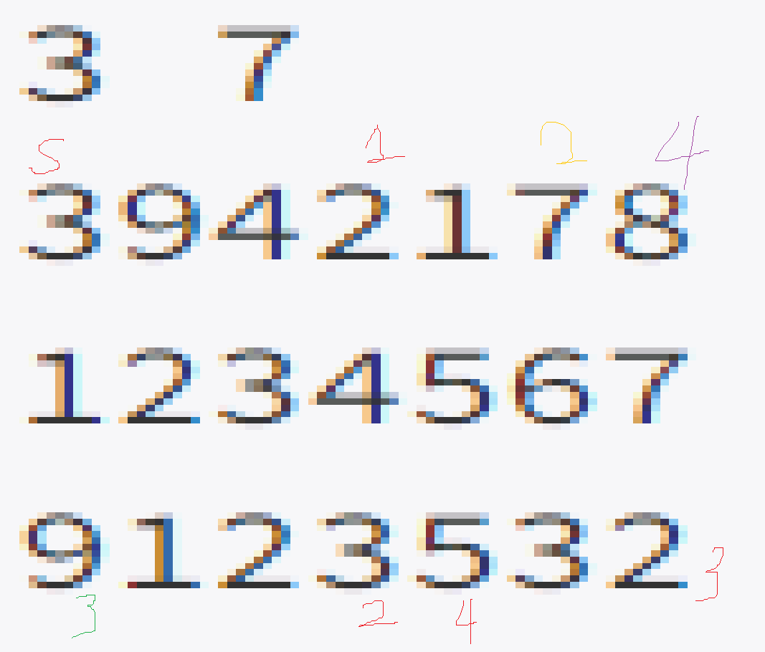
INFO
[0, 0]에서 시작
무한정 돌아가기 시작
벗어나는 것까지 게임이므로 +1

Slide 3
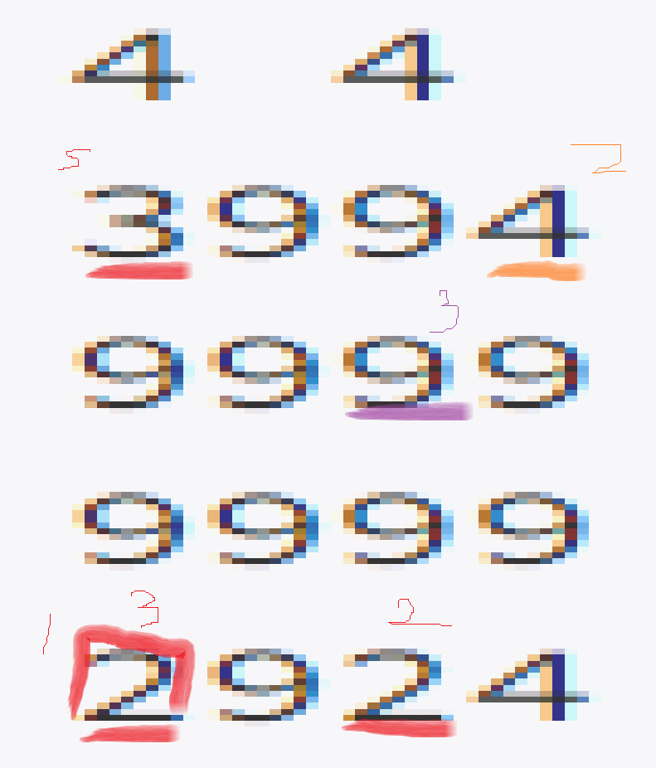
-1이 나와야 하는 경우
맵을 돌다가 같은 수가 나오면 사이클이 된다

Slide 4
BFS? DFS?

Slide 5
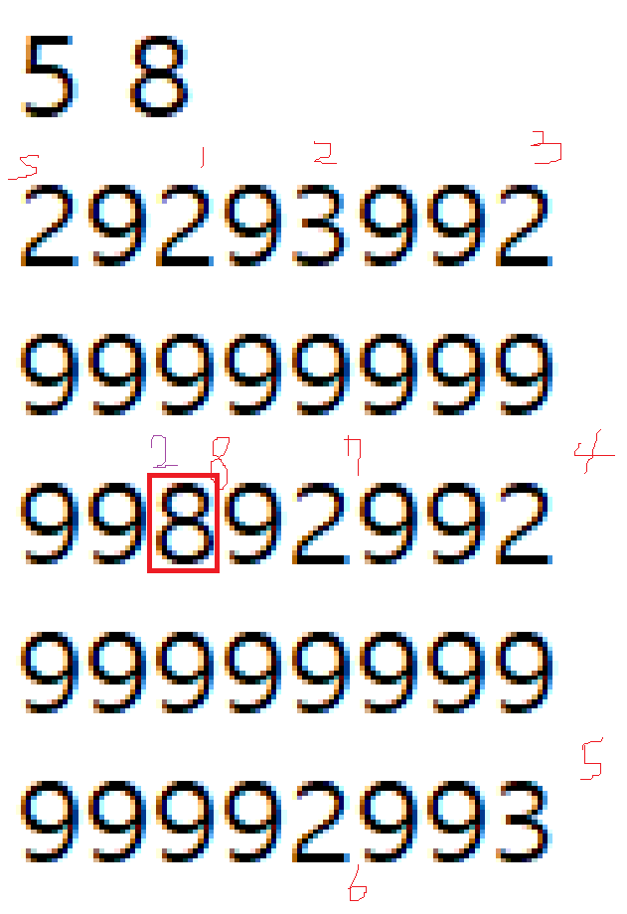
DFS
앞의 사이클 체크를 위해서 방문체크를 해야한다.
BFS의 경우 방문 체크를 해제하기 힘들다

Slide 6

백트래킹
동일한 수치로 올라가기 때문에

Slide 7
Thank you

Slide 9
???????

Slide 12
x

